Slide 1
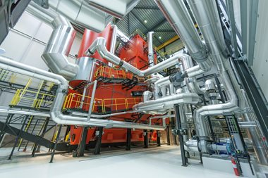
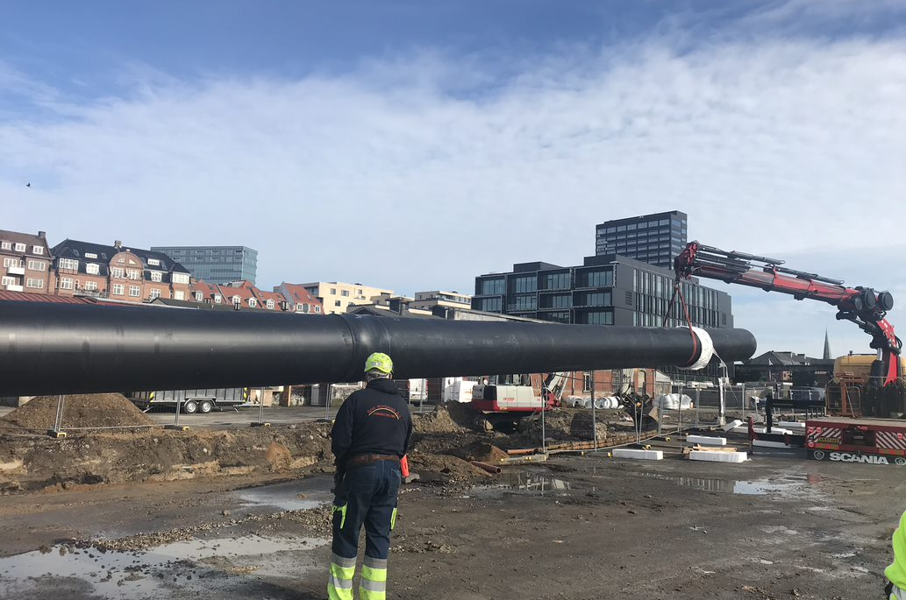
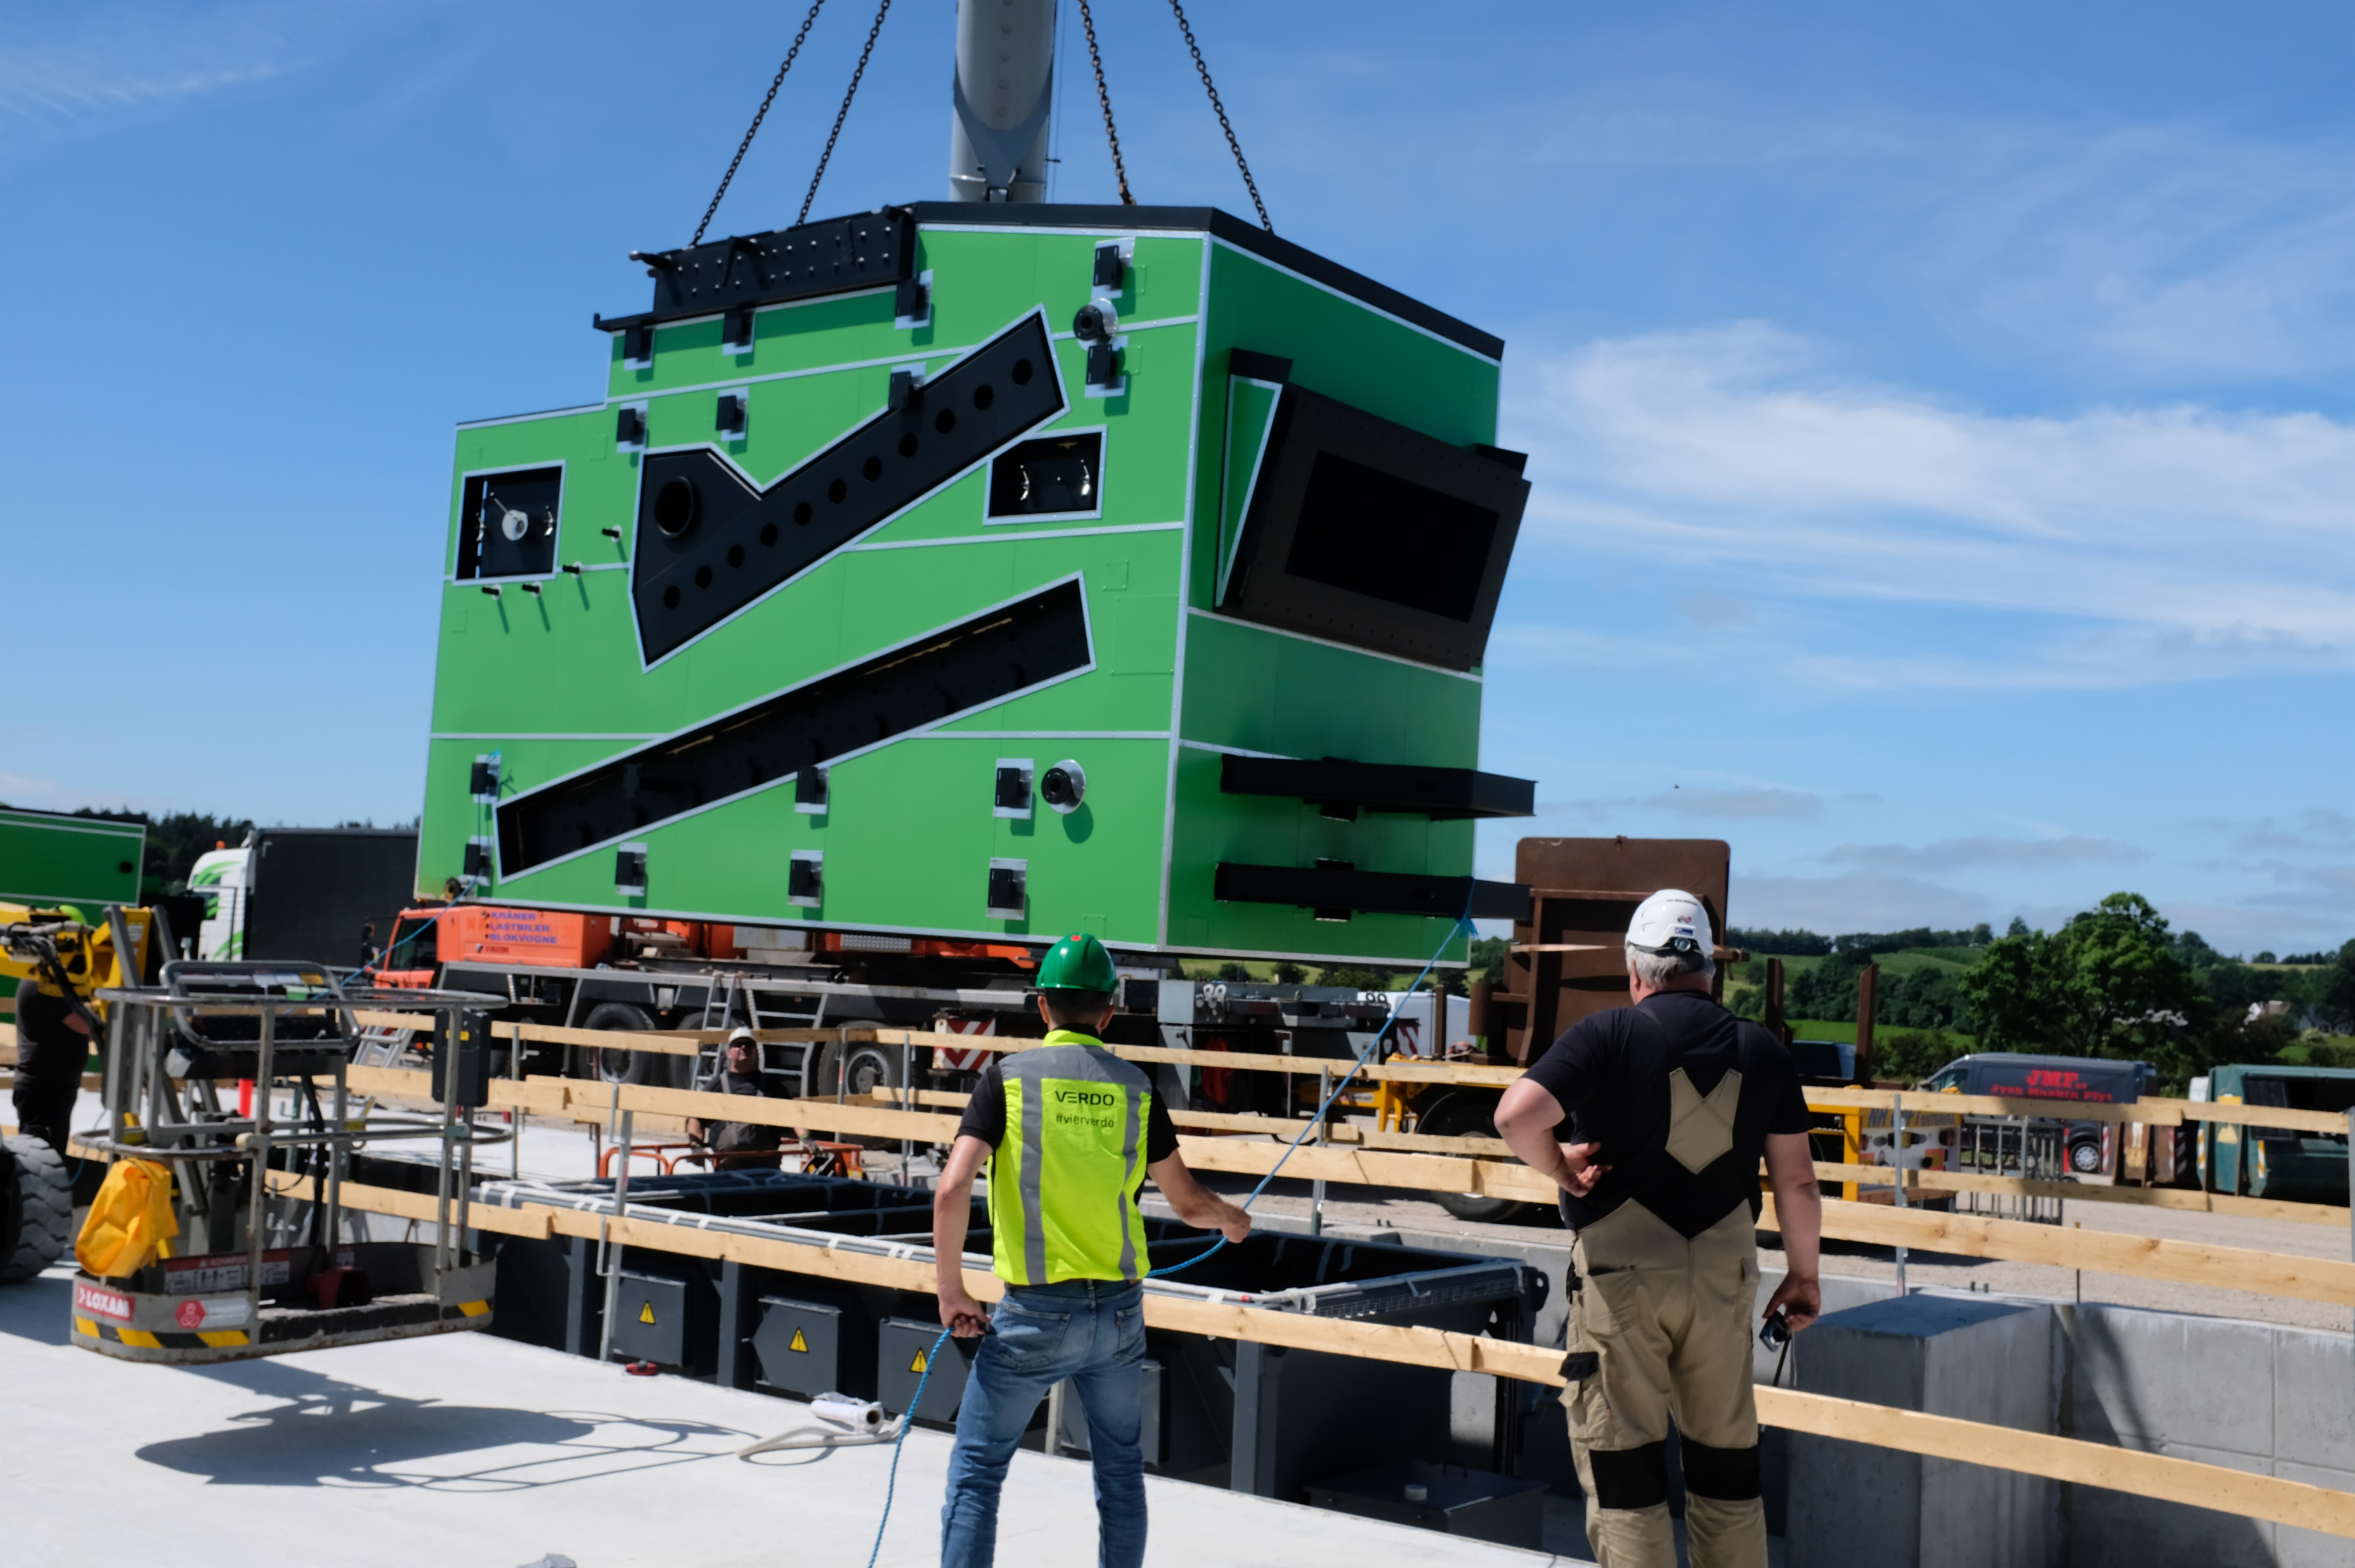
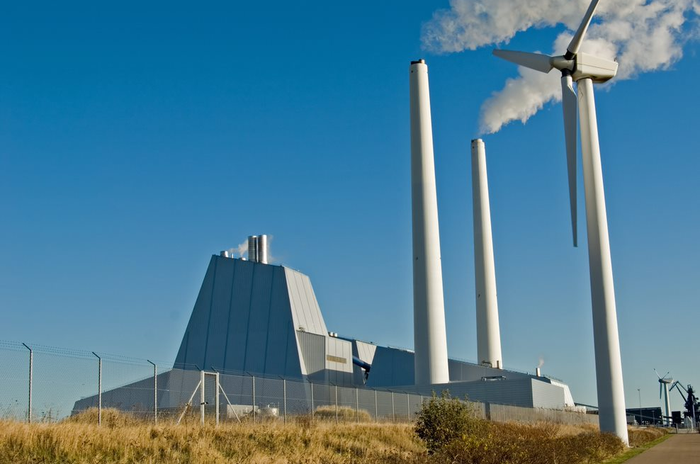
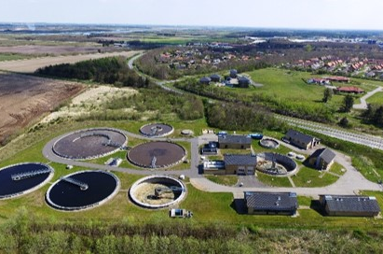
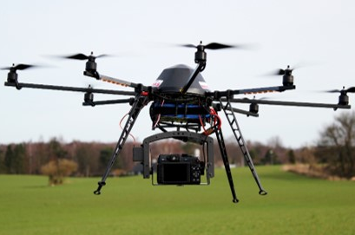
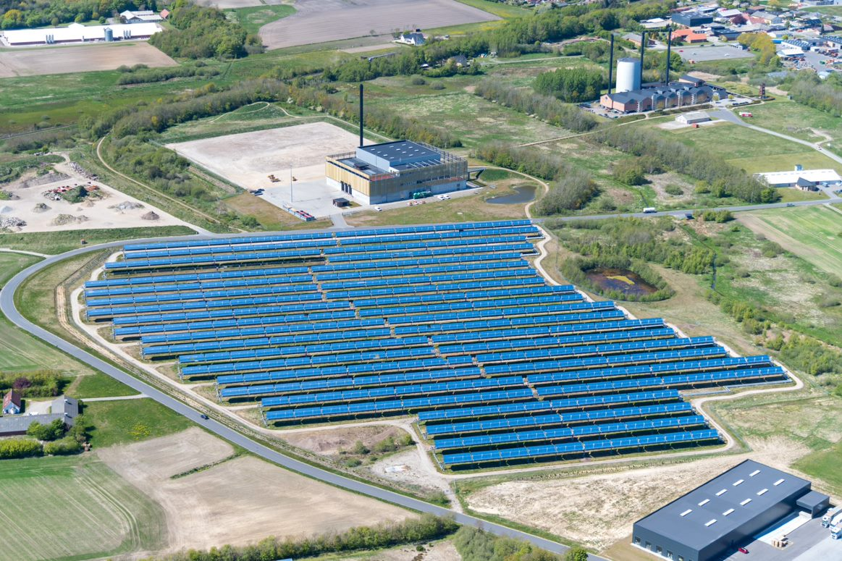
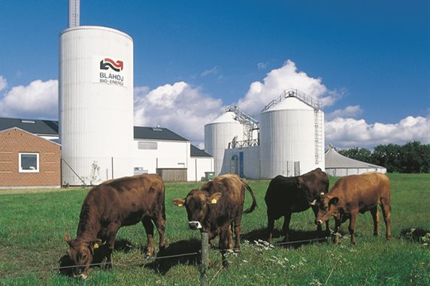
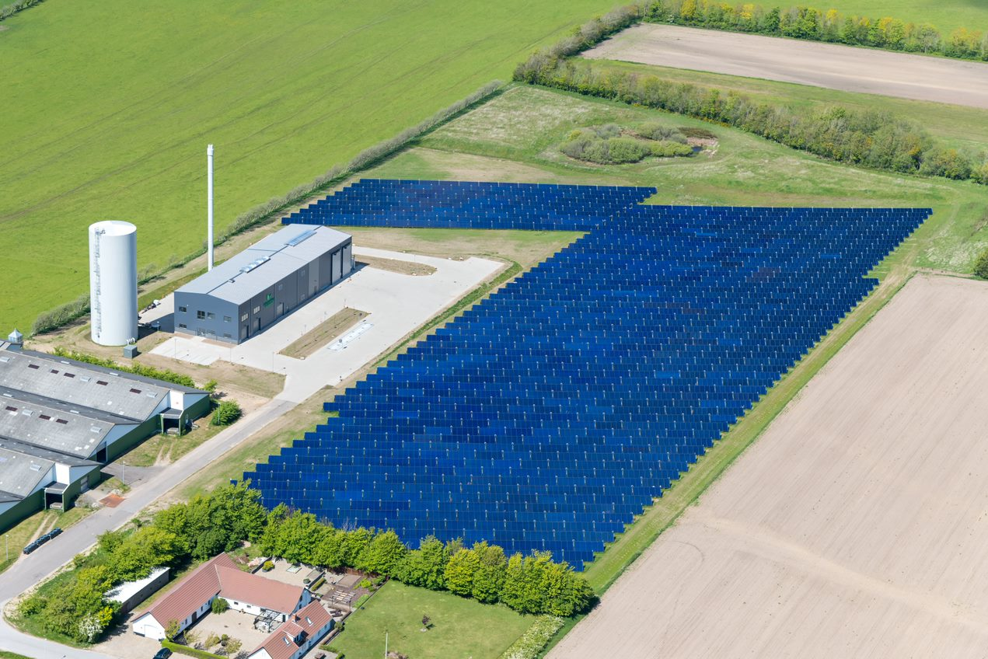
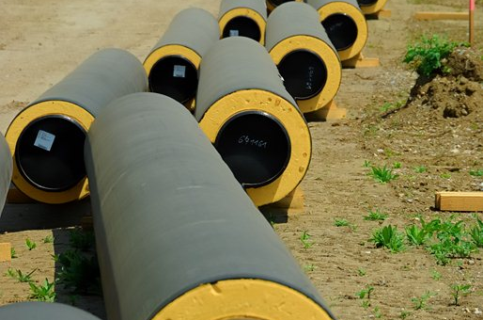
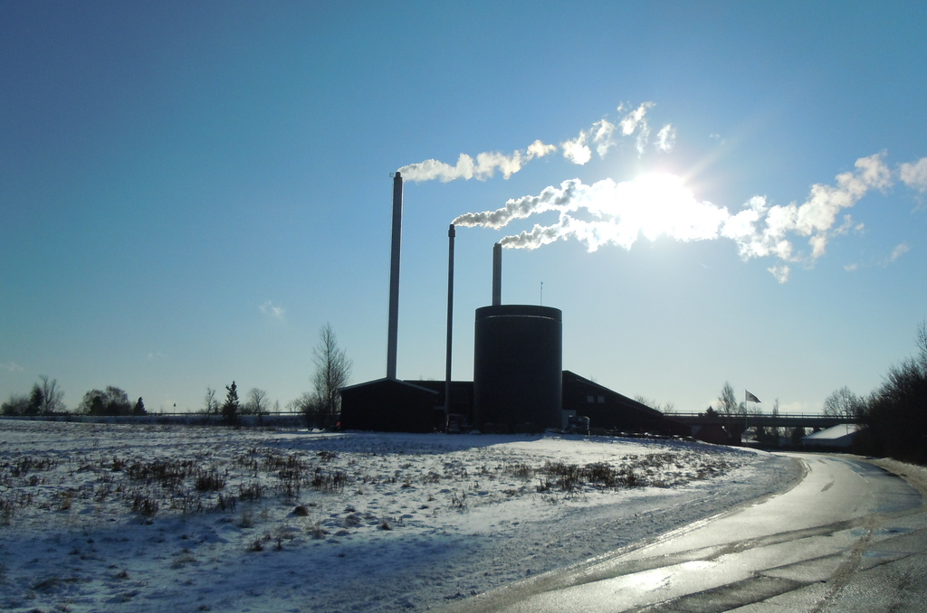
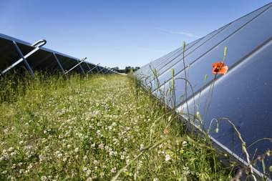
 |  | Konferencija TOPS 2023, Zlatibor MASTER PLAN ZA POSTOJEĆE I NOVE SISTEME DALJINSKOG GREJANJA
 |  | MaJ 2023

Slide 2

Kratko o NIRAS-u
.

Slide 3

NIRAS BROJKE
30
zemalja
52
kancelarija
2400
zaposlenih
7000
projekata

Slide 4

NIRAS ENERGETIKA ima preko 100 inženjera i projekte u 20 zemalja
Sectori
Energetika
Izgradnja
Analitila i planiranje
Procesna industrija
Zaštita životne sredine
Razvojni konsalting
Vode
Digitalizacija
Infrastruktura
.

Slide 5

NIRAS ključne usluge u okviru daljinskog grejanja
Strateško energetsko planiranje i planiranje sistema DG
Digitalizacija u proizvodnji, distribuciji, potrošnji
Snabdevanje i skladištenje energije
Obnovljivi izvori i solarna energija
Biomasa i otpadna energija
Biogas
Priprema tenderske dokumentacije i ugovaranje izvođaća
Energetska efikasnost
CO2 i održivi razvoj
Hidrauličko modelovanje
Obezbeđujemo održivo energetsko planiranje
Razvojno istraživanje
Planiranje i PM
Studije izvodljivosti
Idejni projekat
Glavni projekat
Održavanje
Nadzor

Slide 6
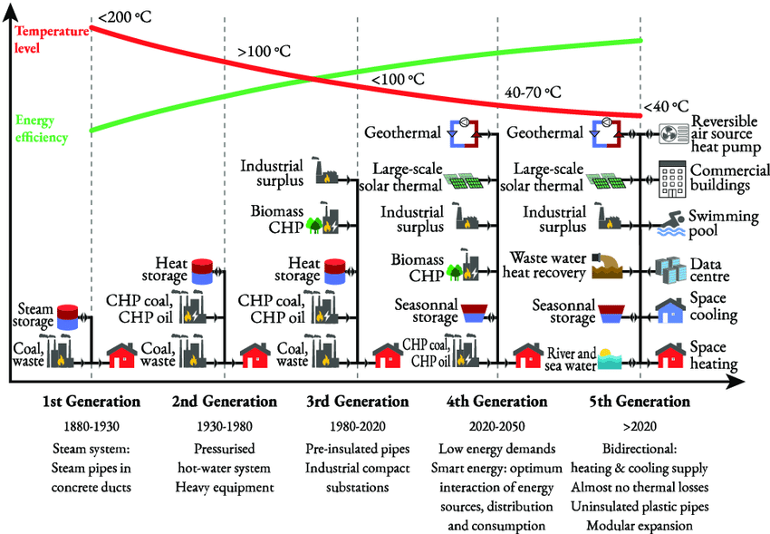
Evolucija daljinskog grejanja

Slide 7
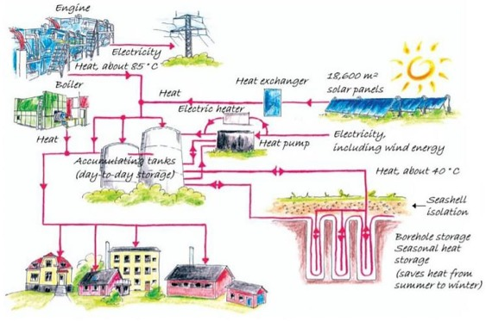
Evolucija daljinskog grejanja
4-ta generacija

Slide 8
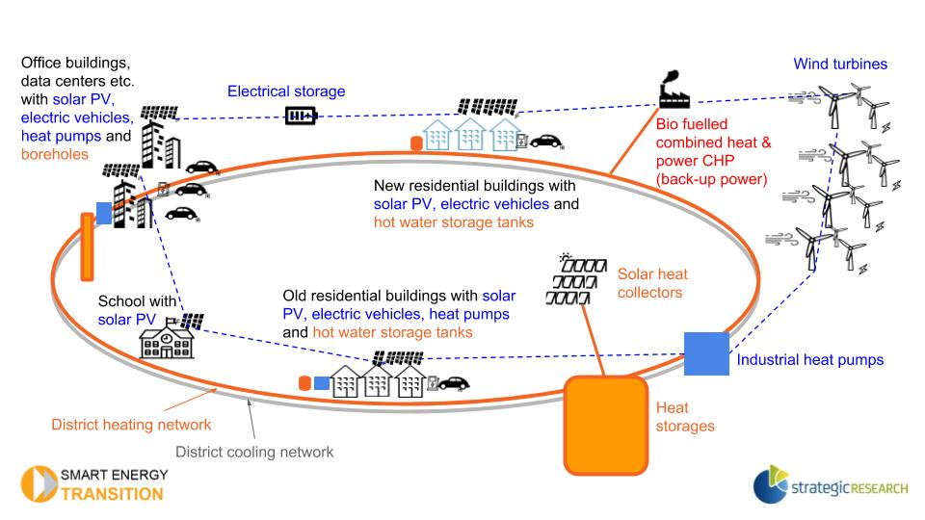
Evolucija daljinskog grejanja
5 – ta generacija zelenih sistema daljinskog grejanja i hlađenja

Slide 9
”
NIRAS” “HeatCompass” – Master plan”
.
Put koji obezbeđuje siguran razvoj sistema daljinskog grejanja

Slide 10
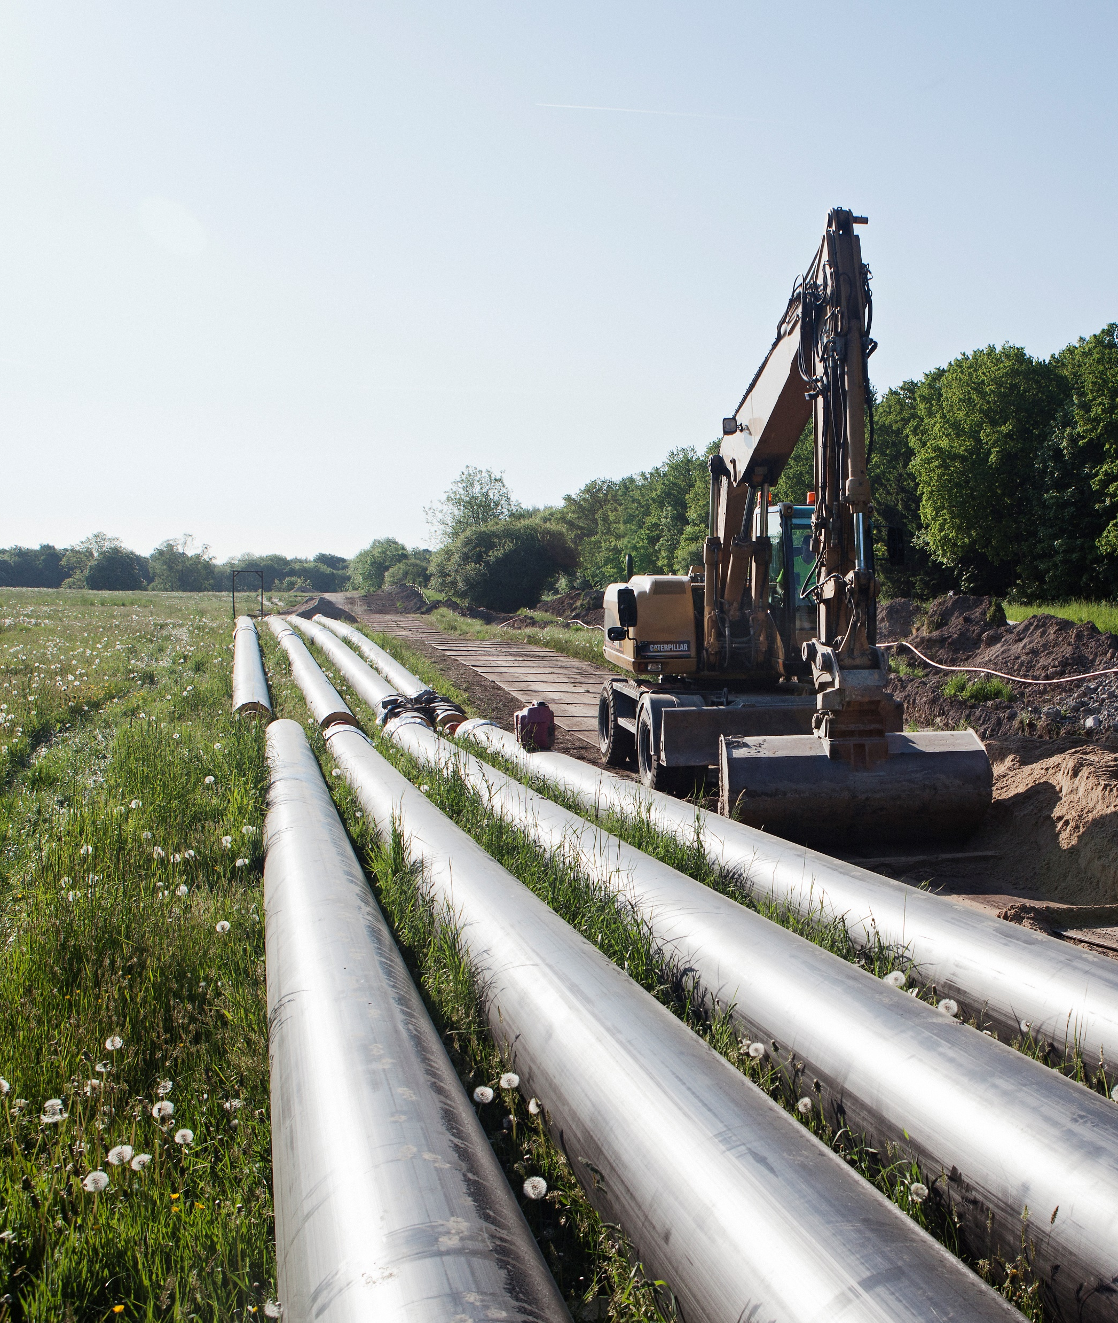

NIRAS ”Heat Compass” – Master Plan
Rezultati: Dugoročni plan, koji testira i pretvara strateški razvoj toplana u dinamički akcioni plan, obezbeđujući sigurnost snabdevanja
Prednosti: Pouzdanost u relevatne investicije, identifikacija potencijalnih ušteda, sigurnost u održivi rad toplana, zadovoljni potrošači, osnova za donošenje odluka ka zelenoj tranziciji/održivosti, konkurentno daljinsko grejanje
NIRAS-ov model Master plana toplotne energije kreira se kroz intezivnu saradnju sa toplanama kroz niz radionica i sastanaka

Slide 11
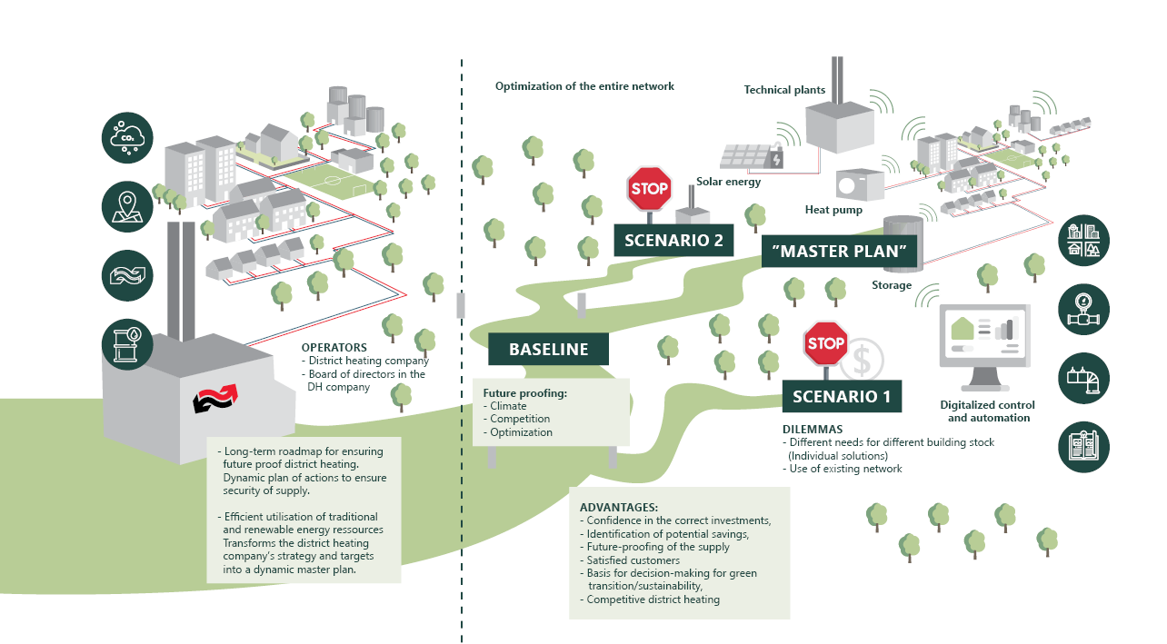
Planiranje budućih sistema daljinskog grejanja

Slide 12
Proces - ”Master plan” – Planiranje
^{KLJUČNE AKTIVNOSTI}
Sakupljanje podataka i identifikacija
Radionice i klarifikacije
Analiza scenarija
Master scenario
Proizvodi
Polazna aktivnost je analiza postojećeg stanja:
Cilj, vizija i strategije
Proizvodnja
Operativni deo
Distribucija i renovacija
Potrošaći
Toplotne potrebe
Buduće toplotne potrebe
Pregled ciljeva, vizije i strategije.
Analiza “baseline” scenarija
Pregled mogući i relevatnih razvojnih inicijativa
Diskusija o relevatnim scenarijima
Analiza strategije daljinskog grejanja, tempreturskih režima, odvojeno dimenzionisanje cevovoda za svaku od ulica
Osnovni scenario i 2 ili 3 izabrana scenarija
Uporedna analiza scenarija
Odabir Master scenarija
Analiza rizika snabdevanja toplotnom energijom, analiza ostalih rizika i uticaja na životnu sredinu
Detalni proračun master scenaria
Vremenski okvir i akcioni plan
Investicioni plan
Plan rekonstrukcije
Operativni plan
Katalog razvojnih projekata i inicijativa
POČETNI SASTANAK PROJEKTNE GRUPE
RADIONICA
SASTANAK -ANALIZA
SATANAK -SCENARIA
SASTANAK PROJEKTNOG TIMA
ISPORUKA
^{REZULTATI}
Vremenski okvir i akcioni plan
Analiza postojećeg stanja
Osnove za upoređivanje
Analiza potreba za toplotom
Osnovni scenario
2-3 buduća scenarija
Katalog razvojnih projekata i inicijativa
Opis i proraćun izabranih scenarija
Proračun master scenarija
Analiza sigurnosti snabdevanja , analiza rizika i uticaja na životnu sredinu
Master Plan
Izveštaj
Katalog razvojnih inicijativa
Vremenski okvir i akcioni plan

Slide 13
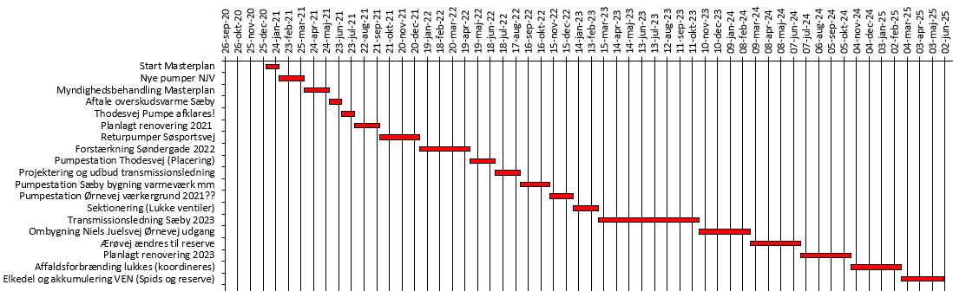
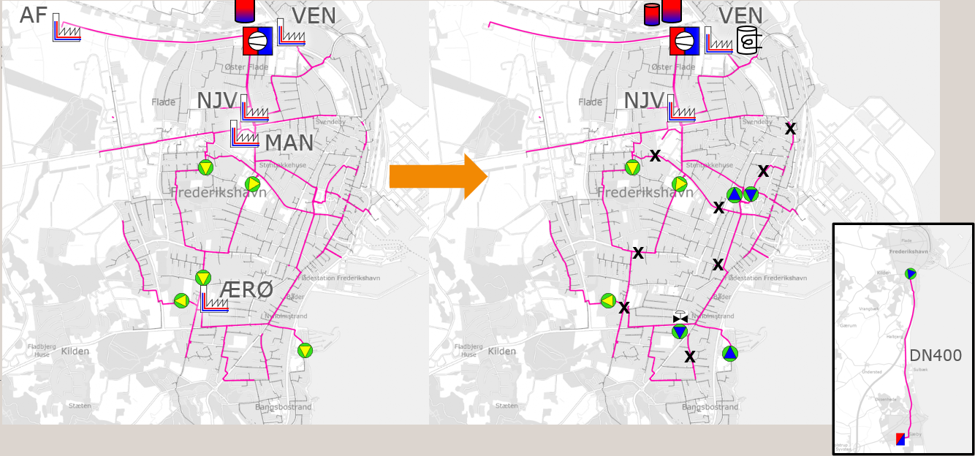
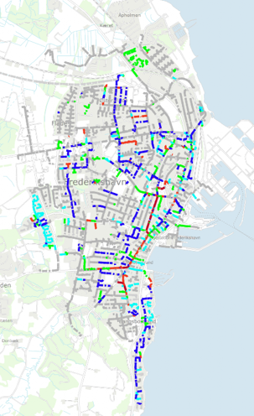
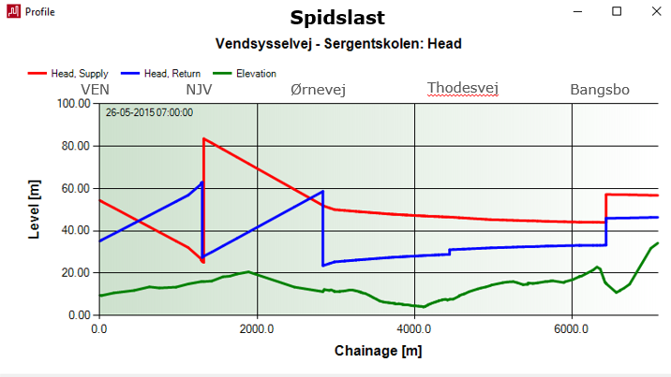
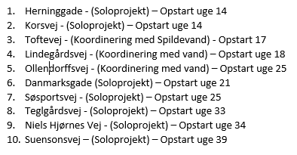
REZULTATI
Akcioni i investicioni plan
Buduća struktura (Mapa) i operativni strateški plan (detaljan opis svake toplane, kotlarnice itd)
Plan rekonstrukcije i modernizacije
Izveštaji
2021

Slide 14
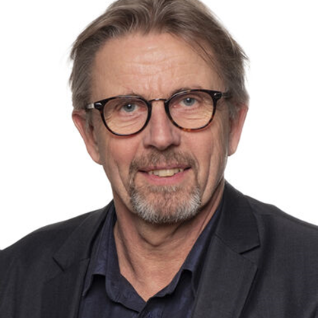
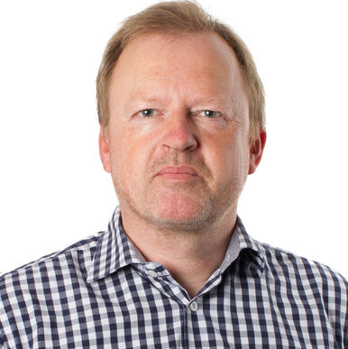
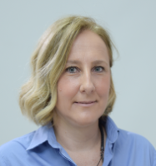
Hvala na pažnji
Kontaktirajte nas
Projektni menadžer
Michael Lassen Schmidt
mls@niras.dk
Tel: +45 6026 1852
Projektni menadžer
Per Diget
pdt@niras.dk
Tel. + 45 4014 2784
Projektni menadžer
Ivana Radulovic
ivra@niras.com
Tel. + 381 64 344 3333

